Slide 1
Présentation de l’ONG IISS
Informations générales
IISS (Institut International des Sciences Sociales)
siège à Manarintsoa, Antananarivo
ONG fondée en 2018
Enquêtes dans le domaine du développement

Slide 2
2) Les activités : la réalisation d’enquêtes
Conception
Elaboration méthodologie et outils de recherche
Echantillonnage
Conduite des enquêtes
Collecte des données
Résultats
Traitements et analyses données
Rédaction rapport
Logistique et finances
Recrutement, formation et supervision d’enquêteurs
Choix enquêteurs
L’IISS peut participer soit à une partie, soit à la totalité, du processus d’enquête
Méthodologies aussi bien qualitatives que quantitatives
Outils et logiciels utilisés :
Outils bureautique (Word, Excel, Powerpoint…) ; Outils de collecte de données (Kobo, CsPro) ; Logiciels de statistiques (LSAS, Sphinx, Stata) ; SIG (ArcView, ArcINFO, QGIS, Map Info) ; Gestion de bibliographie (Zotero) ; Planification (Mind Manager, Xmind Application)

Slide 3
2) Les activités : les domaines d’enquête
Développement
- Revue bibliographique et capitalisation Grand Sud (2022)
Protection sociale
- Détermination des systèmes de protection sociale utilisés (2021)
Enfance
EAH
- Etude baseline pour construction Modèles Adaptés de Gouvernance (2021)
Sécurité alimentaire
- Etude faisabilité transferts monétaires (2021)
- Evaluation « Aide alimentaire programmée » (2022)
Foncier
- Impact foncier sur revenus (2021)
Microcrédit
- Evaluation prog. agence Vahatra (2022)
- Privations bien-être (genre & handicap (2021), urbain/rural (2022))
- Système statistique national (2022)
Plusieurs collaborateurs :
Locaux :
Vahatra, ONG Soakoja, Ran’Eau
Internationaux :
ATIA, Inter Aide, Université de Bordeaux, IRD, OPM (Oxford Policy Management), DII (Development Initiatives International), UNICEF, PAM, ACF, Cirad, UMI Résilience

Slide 4
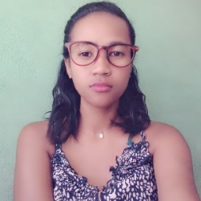
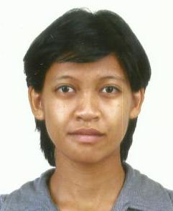
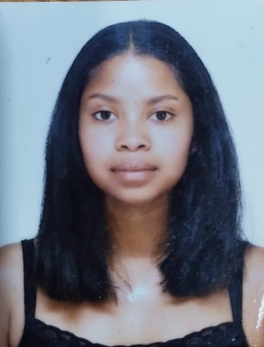
3) L’équipe de l’IISS (1)
Patrick RASOLOFO
Chargée de Programme
Directeur
Chargée de Programme
Chargée de Programme
Economiste – 28 ans d’expérience professionnelle dans le développement dont 22 ans dans la coopération internationale
Mendrika RAZAFINDRAIBE
Miahy RAMIARAMANANA
Nafissa RALIBERA
Biologiste – 5 ans dans la recherche. Coordonné 4 projets à l’IISS (depuis Janv. 2021).
Géographe - Forte dimension internationale. Surtout projets liés à l’enfance à l’IISS.
Sociologue – 2 ans accompagnatrice d’enfants en décrochage scolaire. Connaissances et aptitudes transversales (par rapport thématiques IISS).

Slide 5
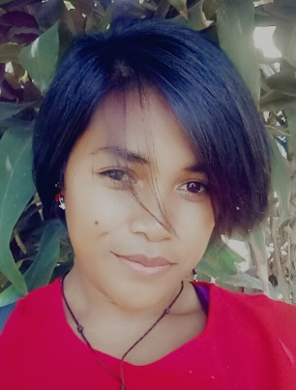
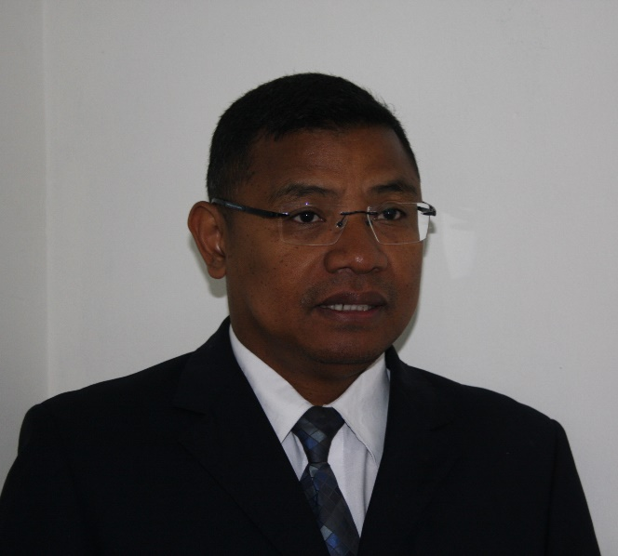
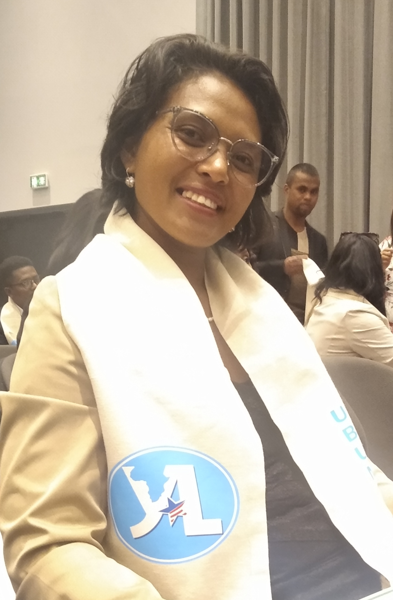
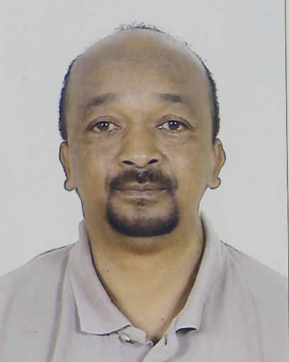
3) L’équipe de l’IISS (2)
Nirinasoa RAZAFINDRAMANANA
Contrôleur interne IISS –
Représentant IISS auprès Hardi Finance
Microfinance autant que contrôleur interne et formatrice en éducation financière pour les bénéficiaires.
Dr. Rija RANAIVOARISON
Dr. Nina IHARIMALALA
Gérard RAZAFINDRATSIMA
Chercheur associé –
Consultant Senior
Chercheur associée –
Consultante Senior
Chercheur associé –
Consultant Senior
Expertise en Economie de l’Environnement et de l’Agriculture. Expertise en Décentralisation et développement institutionnel. Expert foncier.
Enseignante vacataire à l’Université d’Antananarivo, mention Géographie. Entrepreneur social dans l'éducation.
Enseignant à l’Université Catholique de Madagascar en « Anthropologie politique appliquée » et en « Ecologie politique ».

Slide 6
4) Nos perspectives
Elargir notre champ de recherche à quelques autres thématiques clés :
Environnement/Variabilité climatique
Aménagement de l’espace (à coupler avec « Foncier »)
Prolonger nos activités à la publication d’articles scientifiques sur les questions de résilience et développement
En collaboration avec le CERED et l’UCM, animer l’UMI SOURCE Madagascar : 2 évènements/an

